Slide 1

Giới thiệu nightwatchjs
Nhóm trình bày: cloud9

Slide 2
Nội dung trình bày
GIỚI THIỆU TỔNG QUAN VỀ NIGHTWATCH
CÁC ƯU ĐIỂM
CÀI ĐẶT
CÁCH VIẾT VÀ CHẠY CÁC CA KIỂM THỬ
DEMO

Slide 3
Nightwatchjs là gì?
Nightwatchjs là framework kiểm thử tự động cho các ứng dụng cài đặt trên nền tảng các trình duyệt (browser-based apps) và các trang web (website)
Được viết bằng Node.js
Sử dụng Selenium Webdriver (theo chuẩn W3C Webdriver API)

Slide 4
Nightwatchjs là gì?
Nightwatch là giải pháp kiểm thử 2 đầu (E2E testing) nhằm đơn giản hóa các quá trình thiết lập tích hợp liên tục (continous integration) và viết các ca kiểm thử tự động.
Tên “Nightwatch” được lấy cảm hứng từ bức họa nổi tiếng “The Nightwatch” của họa sĩ Hà Lan Rembrandt van Rijin

Slide 5

“The Nightwatch”

Slide 6
Webdriver là gì?
Là thư viện cho việc tự động hóa các trình duyệt Web
Bắt đầu như một phần dự án của Selenium – một công cụ rất phổ biến cho tự động hóa kiểm thử trên trình duyệt.
Lúc đầu chỉ áp dụng cho Java, hiện tại hỗ trợ cho hầu hết các ngôn ngữ lập trình
Nightwatch sử dụng Webdriver nhằm tự động hóa các tác vụ liên quan đến trình duyệt. VD: mở nhiều cửa sổ trình duyệt, mở siêu liên kết,…

Slide 7
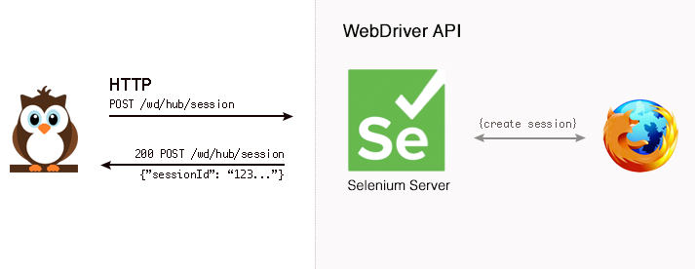
Webdriver
Nguyên lý hoạt động: Nightwatch giao tiếp thông qua một HTTP tĩnh với một Webdriver server. Các giao thức API tĩnh được định nghĩa bởi W3C WebDriver API.
Sơ đồ nguyên lý:

Slide 8
Các ƯU ĐIỂM
Cú pháp trong sáng
Cú pháp của Nightwatch.js đơn giản nhưng vô cùng mạnh mẽ. Nó cho phép viết kiểm thử nhanh chóng, dễ dàng sử dụng Javascripts (Node.js) và CSS hay Xpath selectors.
Tích hợp công cụ chạy các ca kiểm thử hỗ trợ kiểm thử theo nhiều phương án.
Các phương án kiểm thử: tuần tự, song song, kết hợp, theo nhóm, thẻ (tags), đơn lẻ (single)

Slide 9
Các ƯU ĐIỂM
Sử dụng Selenium Server:
Selenium là một trình duyệt tự động hóa, thường được sử dụng để thử nghiệm các ứng dụng web, Selenium có thể được sử dụng cho bất kỳ nhiệm vụ yêu cầu tự động tương tác với các trình duyệt.
Hỗ trợ các dịch vụ điện toán đám mây
Nightwatchjs làm việc với các nhà cung cấp kiểm thử điện toán đám mây như SauceLabs và Browser Stack

Slide 10
Các ƯU ĐIỂM
Hỗ trợ CSS và Xpath:
Các bộ chọn CSS hoặc Xpath có thể được sử dụng để xác định vị trí và xác minh các phần tử trên trang web hoặc thực hiện các lệnh.
Dễ dàng mở rộng:
Sử dụng các lệnh điều khiển và khung xác nhận (assertions framework) linh hoạt khiến Nightwatch dễ dàng mở rộng để xây dựng các dứng dụng.
Nightwatch sử dụng các API Selenium WebDriver mạnh mẽ để thực hiện các lệnh (commands) và xác nhận (assertions) trên các phần tử DOM.

Slide 11
Cài đặt
Cài đặt Nodejs:
https://nodejs.org
Cài đặt Nightwatch:
$ npm install –g nightwatch
Cài đặt Selenium server:
Yêu cầu tối thiểu JDK7
Tải selenium server: http://selenium-release.storage.googleapis.com/index.html

Slide 12
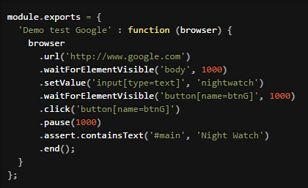
Viết các ca kiểm thử
Nightwatch xác định các phần tử bằng cách CSS selector hoặc Xpath selector.
Mỗi tệp là một ca kiểm thử và được nạp vào Nightwatch

Slide 13
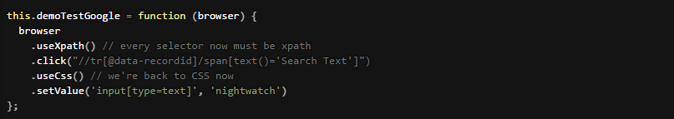
Viết các ca kiểm thử
Nightwatch hỗ trợ cả Xpath và CSS để xác định vị trí các phần tử, mặc định là sử dụng CSS.
Để chuyển sang xpath gọi useXpath()
Để dùng lại css gọi hàm useCss()

Slide 14
chạy các ca kiểm thử
Nếu bạn đã cài đặt Nightwatch global (npm install nightwatch -g), Nightwatch sẽ có thể được gọi từ một đường dẫn bất kỳ trong command line hoặc terminal.
Nếu Nightwatch được cài đặt trong project, chạy tệp nhị phân từ thư mục node_modules/.bin

Slide 15
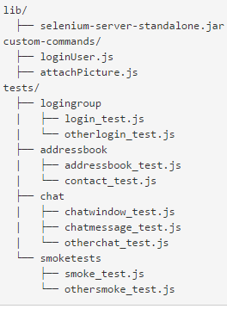
Chạy các ca kiểm thử
Kiểm thử 1 file, nhiều file hoặc toàn bộ thư mục
Tổ chức các ca kiểm thử thành nhóm và chạy độc lập với nhau
Để nhóm lại với nhau chỉ cần đặt trong cùng một thư mục. Tên thư mục là tên của nhóm
Ví dụ
Chạy nhóm smoketests như sau:
$ nightwatch --group smoketests
Bạn cũng có thể bỏ qua nhóm smoketests:
$ nightwatch --skipgroup smoketests

Slide 16
Chạy các ca kiểm thử
Kiểm thử theo thẻ (tag)
Có thẻ lựa chọn các test dựa trên tag của chúng.
Một test có thể thuộc nhiều tag.
Tương tự với Groups, sử dụng –tag để chạy các test có tag tương ứng và –skiptags để bỏ qua các test.

Slide 17
Chạy các ca kiểm thử
Disabled Tests
Để ngăn một module test chạy, bạn cần thiết lập thuộc tính disabled trong module đó:
'@disabled': true
Với các ca kiểm thử riêng lẻ, có thể vô hiệu hóa nó bằng cách đổi phương án test thành một chuỗi giống như:
'other sample test': ' '+function (client) {

Slide 18
Chạy các ca kiểm thử
Chạy kiểm thử song song (parallel running)
Từ phiên bản 0.5, Nightwatch hỗ trợ chạy các ca kiểm thử song song. Các môi trường được cách nhau bởi dấu phảy
$ nightwatch -e default,chrome,firefox
Mỗi môi trường (browser) được chạy như một tiến trình con (child process) riêng biệt và output sẽ được gửi đến tiến trình chính.

Slide 19
Chạy các ca kiểm thử
Khả năng tích hợp: có thể tích hợp cùng các công cụ hỗ trợ kiểm thử quen thuộc như:
Grunt
Mocha

Slide 20
Demo
Source code:
github.com/trieudh58/int3117-2016/tree/master/Cloud9/nightwatch-demo
Readme:
github.com/trieudh58/int3117-2016/blob/master/Cloud9/nightwatch-demo/README.md

